Slide 1
API in FastAPI

Slide 2
Koncept API
API (Application Programming Interface)
Omogoča komunikacijo med aplikacijo
Določa pravila za zahteve in odgovore
Najpogosteje HTTP (gRPC in drugih ne bomo obravnavali)

Slide 3
Kaj pomeni HTTP?
HTTP = Hypertext Transfer Protocol
Razvil ga je Tim Berners-Lee v organizaciji CERN
HTTP določa kako se podatki prenesejo s strežnika do odjemalca (brskalnika).

Slide 4
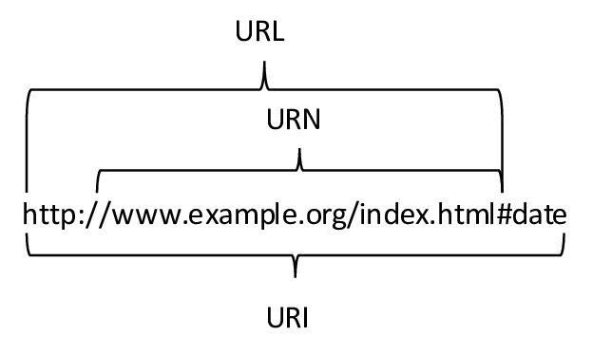
Primer HTTP
Vpišemo http://example.com
Brskalnik pošlje HTTP Request
Strežnik vrne:
  Header (statusna koda, npr. 200 OK)
  Body (dejanska vsebina, npr. index.html)
Brskalnik prikaže stran

Slide 5
Različice HTTP
HTTP/0.9 (1989)
Podpira le: GET /index.html
Brez headerjev
Le HTML datoteke

Slide 6
Različice HTTP
HTTP/1.1 (1997)
Keepalive: Odjemalec lahko ohrani odprto povezavo iz
HTTP pipelining omogoča odjemalcu, da pošlje drug zahtevek, preden prejme odgovor na prvega.
Podatki se lahko pošiljajo tudi od odjemalca do strežnika (obrazci).
Cache: Obstajajo novi mehanizmi za shranjevanje vsebine v predpomnilniku.
Host: Zahteva HTTP bo delovala zaradi dane specifikacije v glavi (tj. skupno gostovanje spletnih strani).

Slide 7
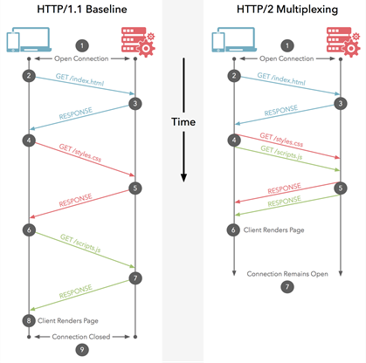
Različice HTTP
HTTP/2 (2015)
Binaren
Vgrajena kompresija
Server push (predvidevanje vsebine)
Multiplexsiranje zahtev

Slide 8
Kako deluje API?
Odjemalec pošlje zahtevo
Strežnik obdela zahtevo
Strežnik vrne odgovor
Odgovor je pogosto v formatu JSON

Slide 9
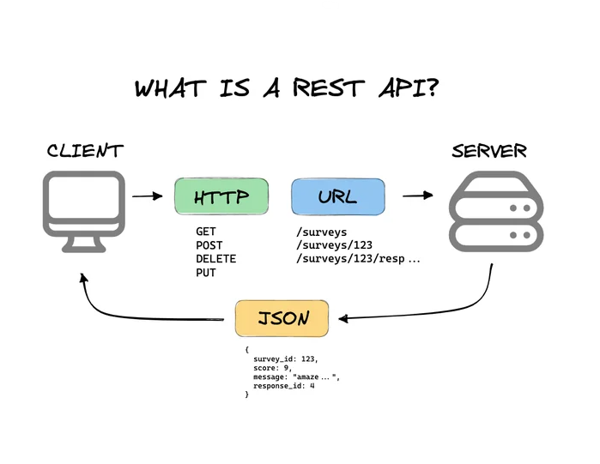
REpresentational State Transfer Application Programming Interface

Slide 10
GET zahteve
Uporabljamo za pridobivanje podatkov
Podatki se pošiljajo v URL (query parametri)
Ne spreminjajo podatkov na strežniku
Primer: pridobivanje seznama uporabnikov

Slide 11
POST zahteve
Uporabljamo za pošiljanje podatkov
Podatki se pošljejo v telesu (body) zahteve
Uporablja se za ustvarjanje novih zapisov
Primer: registracija uporabnika

Slide 12
Obstajajo tudi druge
https://developer.mozilla.org/en-US/docs/Web/HTTP/Reference/Methods

Slide 13
Osnove FastAPI
Moderno Python ogrodje za razvoj API-jev
Zelo hitro (asinkrono delovanje)
Samodejna dokumentacija (/docs)
Podpora za type hints
Pogosto se uporablja z Uvicorn strežnikom

Slide 14
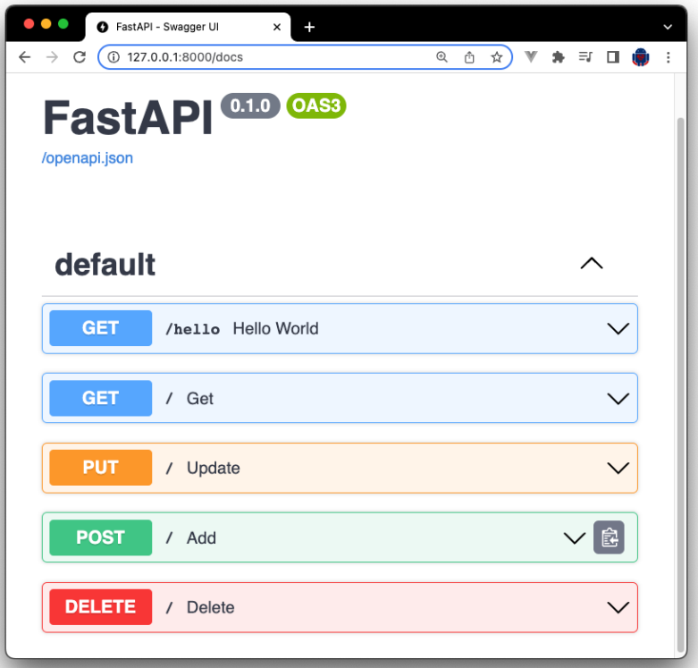

Slide 15
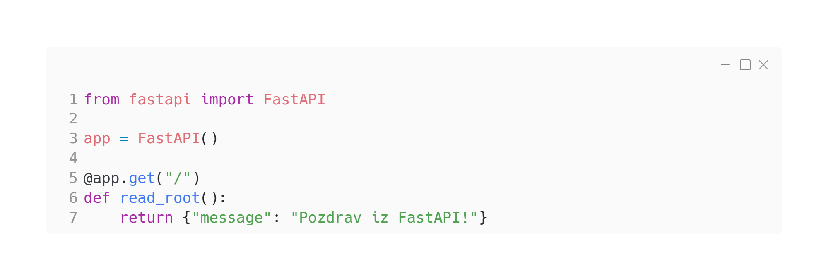
Najbolj preprost primer

Slide 16
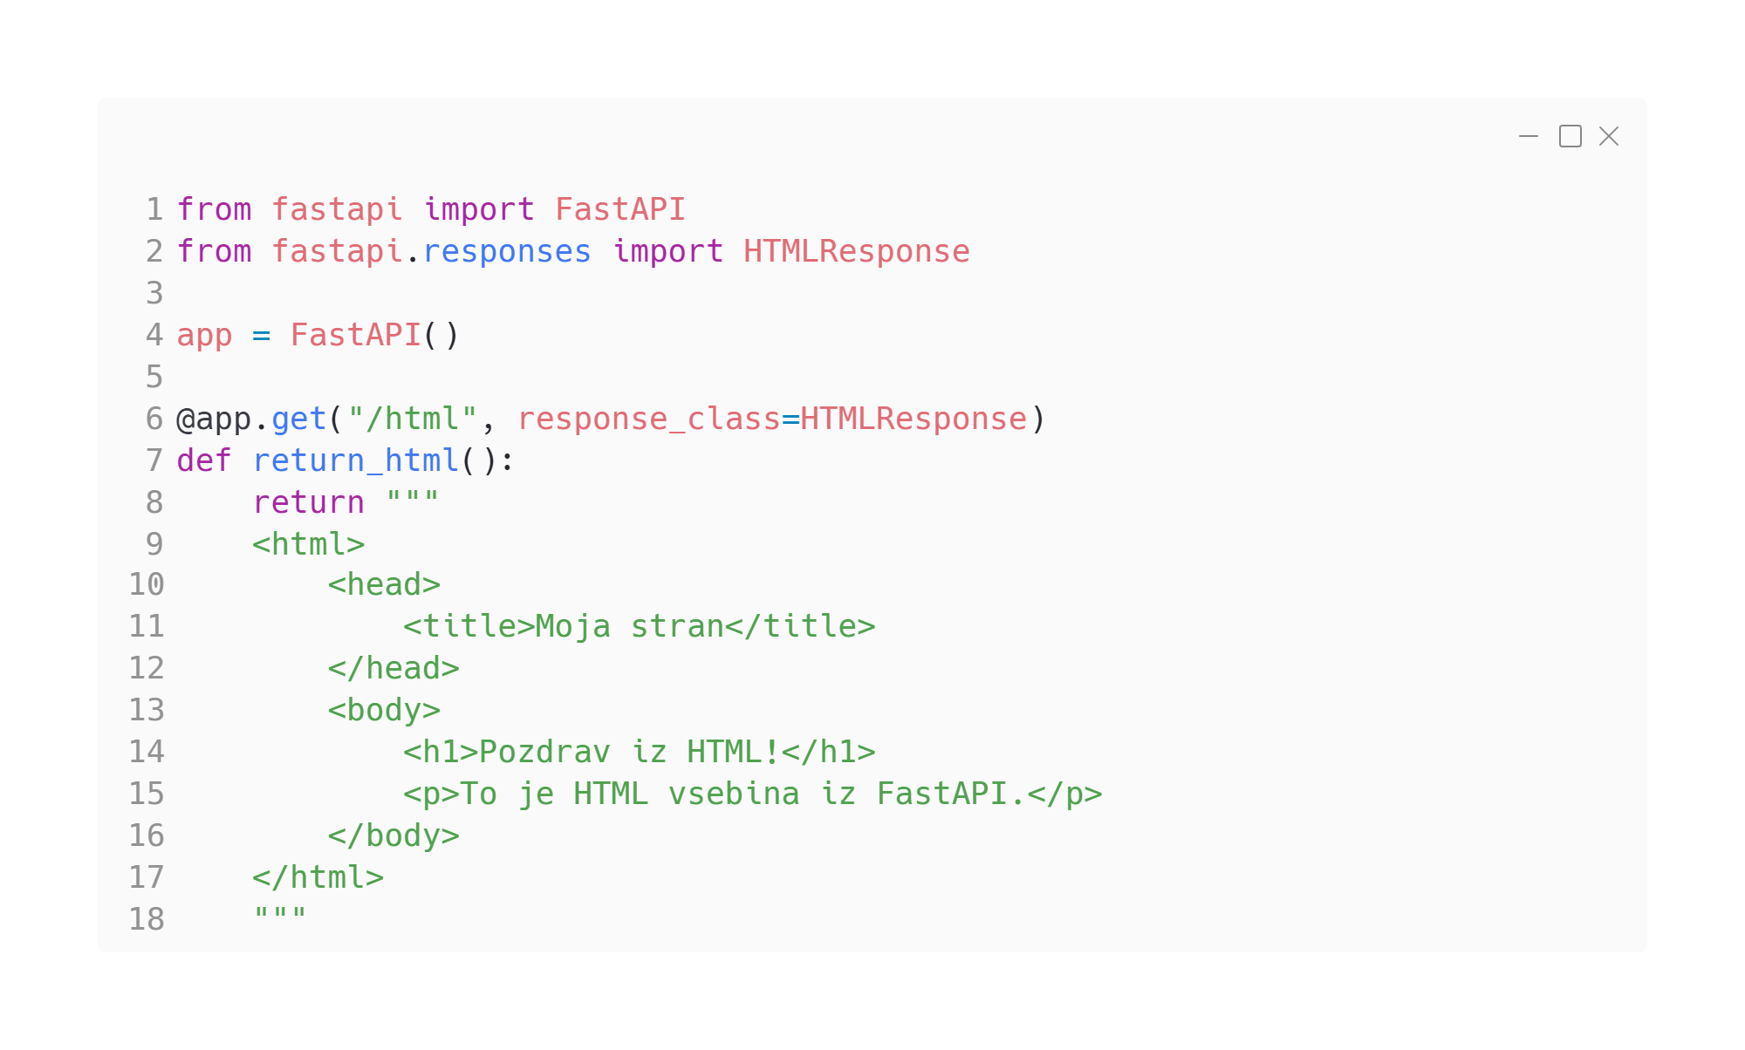
Preprost primer

Slide 17
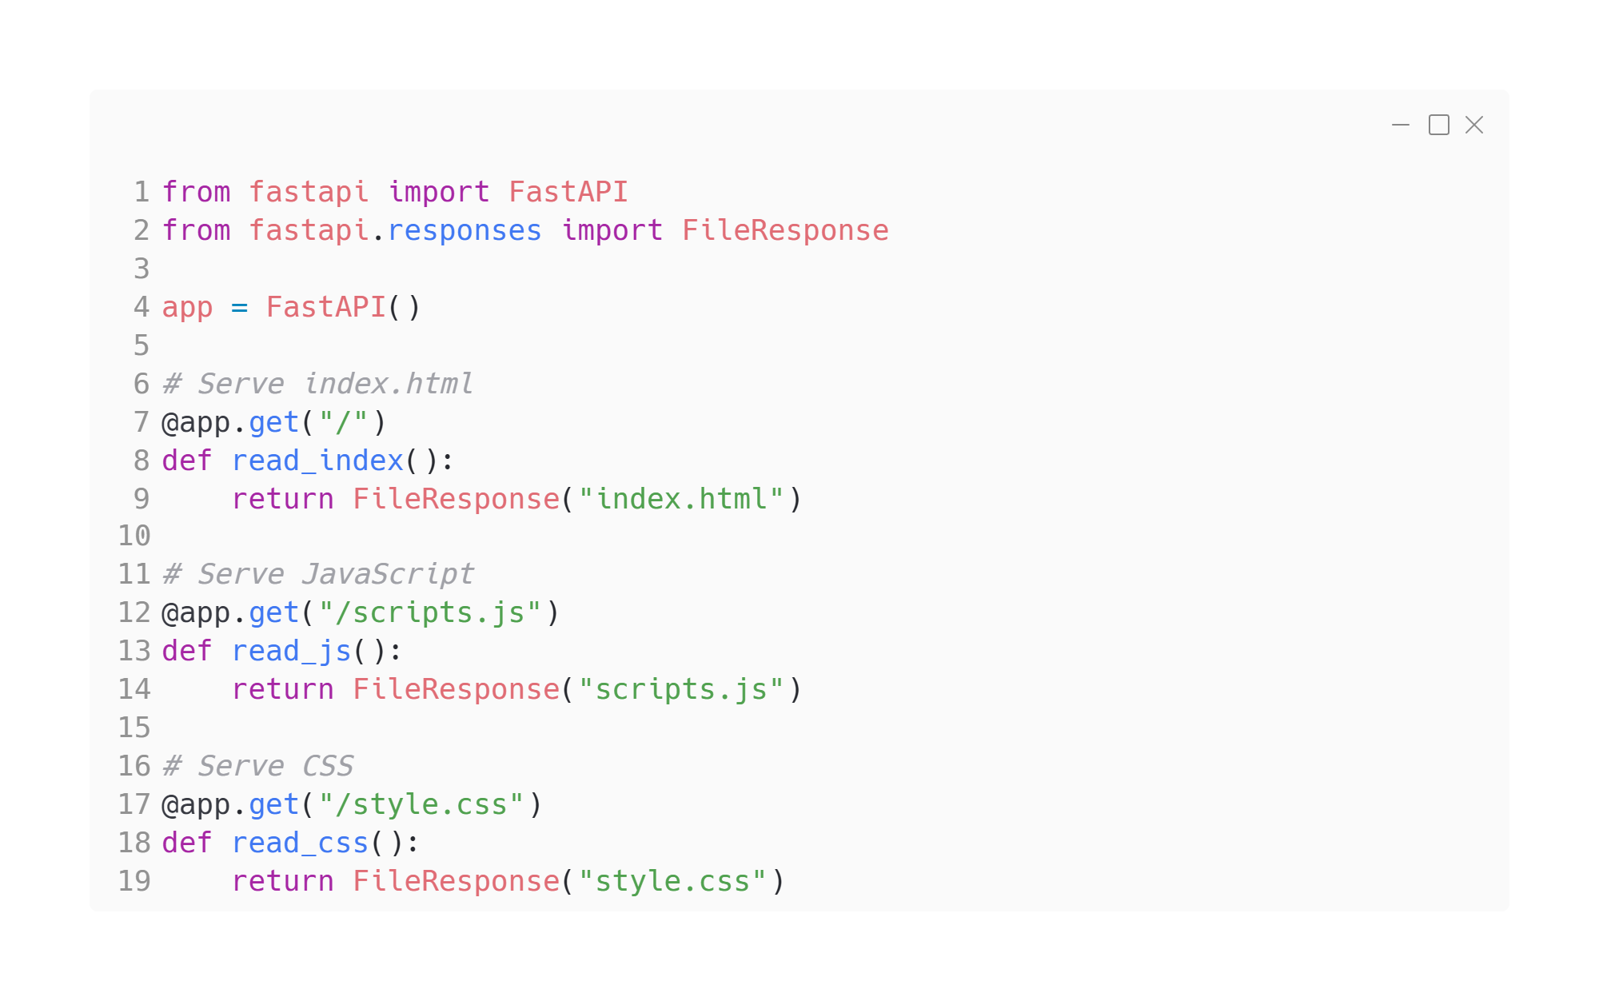
Primer iz šablone

Slide 18
Ustvarjanje endpointov
Endpoint = URL pot do funkcije
Definiramo z dekoratorji (@app.get, @app.post)
Vsak endpoint ima svojo pot (route)
Pogost primer: /users, /items

Slide 19
Delo z JSON
JSON = JavaScript Object Notation
Standardni format za izmenjavo podatkov
Strukturirani podatki (ključ: vrednost)
FastAPI samodejno pretvarja Python ↔ JSON

Slide 20
AJAX komunikacija
AJAX = Asynchronous JavaScript and XML
Omogoča komunikacijo brez osvežitve strani
Pošiljanje HTTP zahtev iz JavaScript
Pogosto uporablja JSON format

Slide 21
Povezava frontend in backend
Frontend pošlje zahtevo (AJAX/fetch)
Backend (FastAPI) obdela podatke
Backend vrne JSON odgovor
Frontend prikaže podatke uporabniku
Celoten proces poteka preko API-ja

